Slide 1


LLM4Decompile: Decompiling Binary Code with Large Language Models
CIDA Lab.
전자전기컴퓨터공학부
2022440119 전형준
2025.07.16

Slide 2
Abstract & Decompiling Challenges
LLM4Decompile
Experiments
Obfuscation Discussion
Table of Contents

Slide 3
Abstract & Decompiling Challenges
Decompilation aims to convert binary code
to high-level source code.
Traditional tools like Ghidra often produce results
that are difficult to read and execute.
Notes:
Decompiling은 프로그램의 이진 코드를 High level의 프로그램 source code로 변환하는 과정을 의미합니다.
Decompiling 개념은 인공지능을 사용하기 이전부터 존재하는 개념이었고, 이를 위한 전용 툴인 Ghidra가
존재하지만, 이는 읽거나 실행하기 어려운 코드를 결과값으로 출력한다는 단점이 있습니다.

Slide 4
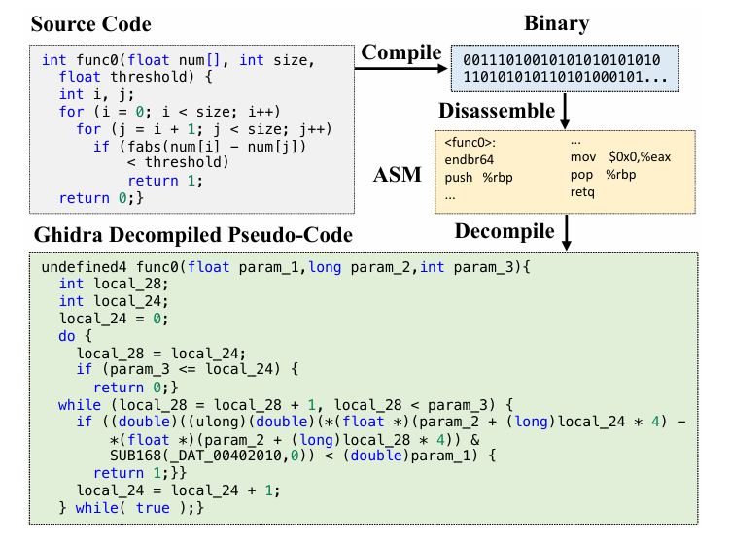
Abstract & Decompiling Challenges
Notes:
본 연구에서 활용하는 Ghidra는 컴파일된 바이너리 코드를 분석하여 C언어 형태의 의사 코드(Pseudo-code)를 생성하는 디컴파일러입니다.
하지만 컴파일 과정에서 원본 소스 코드의 정보 일부가 소실되므로, 완벽한 소스 코드를 복원하는 것은 어렵습니다.
그 결과, 화면에서 보시는 것처럼 문법적으로 불완전한 코드가 생성됩니다.
예를 들어, Undefined와 같은 미정의 자료형을 사용하거나, 단순한 중첩 for문이 복잡한 do-while와 while 문의 중첩으로 표현되기도 합니다.
이처럼 기존 디컴파일러가 생성한 코드는 가독성이 떨어지고 바로 실행이 불가능하다는 한계가 있습니다.

Slide 5
Abstract & Decompiling Challenges
There are two primary approaches to LLM-based decompilation.
Refined-Decompile and End2end-Decompile.
In particular, Refined-Decompile prompts LLMs
To refine the results from traditional decompilation tools.
End2end-Decompile fine-tunes LLMs
to decompile binaries directly.
Notes:
기존에 LLM을 디컴파일에 활용하려는 시도는 주로 두 가지 방향으로 이루어졌습니다.
첫 번째는 '정제 기반(Refinement-based)' 방식입니다.
먼저 전통적인 디컴파일러를 통해 의사 코드를 생성하고, 후처리 단계에서 LLM이 이 코드를 실행 가능한 형태로 다듬는 것입니다.
그러나 LLM은 고수준 언어(High-level language)에 최적화되어 있으므로, 디컴파일러가 생성한 저수준(Low-level) 코드의 문맥을 완벽히 파악하고 수정하는 데 비효율적일 수 있기 때문에
이를 극복하기 위해 ＇엔드투엔드(End-to-End)＇ 방식이 사용되었습니다.
이 방식은 중간 정제 과정 없이, LLM이 디컴파일된 코드로부터 최종 소스 코드를 한 번에 생성하도록 미세조정(fine-tuning)하는 것을 목표로 합니다.

Slide 6
Abstract & Decompiling Challenges
Nevertheless, previous open-source applications
of this approach were limited by the use of smaller
models with only around 200 million parameters
and restricted training corpus.
Notes:
기존의 LLM 연구들에서는 디컴파일과 관련된 데이터 코퍼스가 부족해
작은 모델을 사용해서만 실험을 진행했기에 성능의 한계가 존재했고,
저자들은 더 큰 모델을 사용해서 실험을 진행해보았다고 합니다.

Slide 7
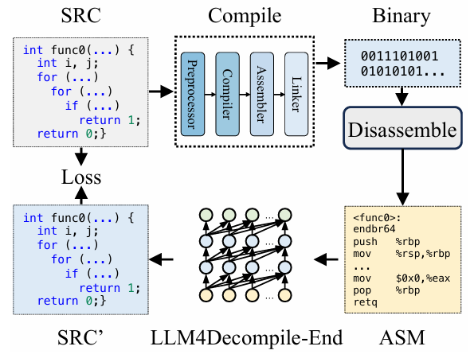
LLM4Decompile - End
objdump
Notes:
논문에서 제안하는 'LLM4Decompile End-to-End' 방식에 대해 설명드리겠습니다.
가장 큰 난관은 LLM이 텍스트(Text) 데이터 처리에 특화되어 있어, 컴파일된 바이너리(Binary) 파일을 직접 이해하지 못한다는 점입니다.
바이너리를 LLM이 이해할 수 있는 텍스트 형태인 어셈블리 코드로 변환하는 방식을 사용했습니다. 프로세스는 다음과 같습니다.
첫째, objdump라는 도구를 사용해 바이너리 파일을 어셈블리(ASM) 코드로 디스어셈블합니다.
둘째, 이 텍스트 기반의 어셈블리 코드를 LLM 모델의 입력으로 사용합니다.
마지막으로, 모델이 원본 소스 코드와 같은 고수준 코드를 생성하도록 비교하며 학습을 진행합니다.

Slide 8
LLM4Decompile - End
We optimize the training of LLM4Decompile-End
Models through three key steps: 1) augmenting
the training corpus, 2) improving the quality of the
data, 3) and incorporating two-state training.
Notes:
이 논문에서는 추가적으로 훈련 과정 최적화를 위해서 3가지 방식을 사용했다고 합니다.
기존에 문제가 되었던 코퍼스를 최대한 확장하고, Data의 품질을 향상시키기 위한 방법들을 도입하며
두 단계에 걸친 training을 진행합니다.

Slide 9
LLM4Decompile - End
Training Corpus
We construct asm-source pairs based on ExeBench.
To further expand the training data,
we consider the compilation optimization states
frequently used by developers
We compile the source code into all four stages,
i.e., O0, O1, O2, and O3, and pair each of them
with the source code.
Notes:
ExeBench에서 어셈블리와 소스 코드 pair를 생성하고 난 뒤,
컴파일 과정에서 최적화 수준을 결정하는 옵션을 사용해 여러 어셈블리 버전을 생성해냅니다.
즉, O0, O1, O2, O3 등등의 옵션을 사용해 컴파일을 진행하고 이를 통해 학습을 진행합니다.

Slide 10
LLM4Decompile - End
Data Quality
Data quality is critical in training an effective model.
Therefore, our second step is to clean our training set.
We follow the guidelines of StarCoder by
computing MinHash for the code
and utilizing Locally Sensitive Hashing (LSH) to
remove duplicates.
Notes:
새롭게 증강한 데이터들에서 중복이 되는 데이터를 삭제 하기 위해서 MinHash 생성과 LSH 기법을 활용하여 중복이나 비슷한 데이터를 삭제했습니다.
모든 코드를 비교하는 것은 비효율적이기 때문에 코드 파일 자체를 하나의 해시 값과 같은 지문으로 변형하는 MinHash를 사용하였고
비슷한 내용의 코드라면 비슷한 Hash값을 가지기 때문에 LSH 기법을 사용하여 효율적으로 비슷한 코드 후보들만을 비교할 수 있도록 해
동일하거나 비슷한 코드를 제거하는 과정을 거칩니다.

Slide 11
LLM4Decompile - End
Two-Stage Training
In the first stage, we train the model with a large
corpus of compilable but not linkable (executable) data.
Such not-executable binary object code will closely
resemble its executable version except it lacks linked
addresses for external symbols.
In the second stage, we refine the model using executable
code to ensure its practical applicability.
Notes:
마지막으로 두 단계의 훈련 과정을 거치는데, 첫번째 단계에서는 컴파일은 가능하지만
실제 실행은 불가능한 코드를 사용하여 기본적인 어셈블리에 대한 학습을 진행합니다.
이후에 실제 컴파일과 실행 모두 가능한, 즉 링크까지 진행된 데이터에 대해 학습을 진행하여
실제 코드에 대해서 디컴파일이 가능하도록 했습니다.

Slide 12
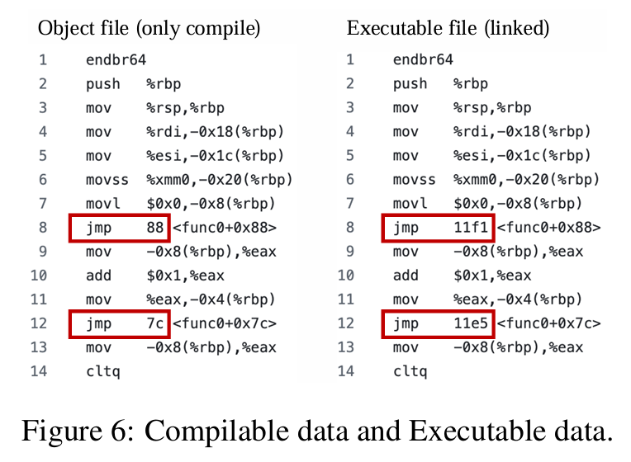
LLM4Decompile - End
Two-Stage Training
In the first stage, we train the model with a large
corpus of compilable but not linkable (executable) data.
Such not-executable binary object code will closely
resemble its executable version except it lacks linked
addresses for external symbols.
In the second stage, we refine the model using executable
code to ensure its practical applicability.
Notes:
위 예시를 통해서 두 코드의 차이를 확인할 수 있는데, 컴파일만 가능한 코드와 실행까지 가능한 코드는 거의 동일하지만,
함수 호출 과정에서 상대 주소를 사용하는지, 혹은 실제 메모리의 주소를 사용하는지에 차이점이 있다는 것을 확인할 수 있습니다.
논문에서 두가지 데이터를 사용하여 학습을 진행한 이유는 두 데이터의 차이가 거의 없지만,
실행이 불가능한 데이터는 수집하기 쉽기 때문이라고 합니다.

Slide 13
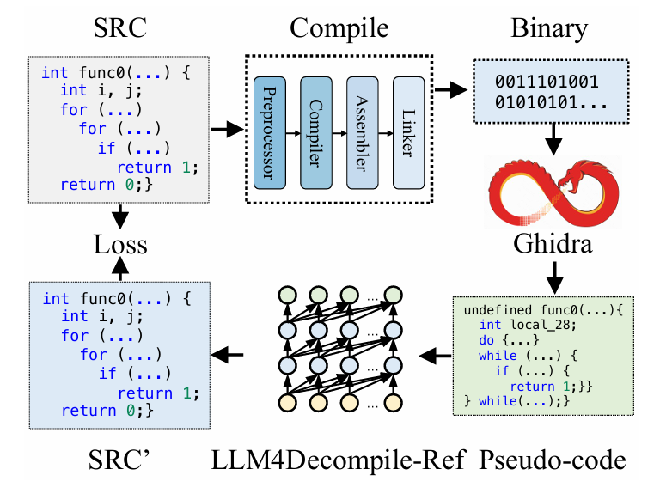
LLM4Decompile - Ref
objdump
Notes:
다음은 Refine 모델에 대해 설명드리겠습니다.
이전 End2End 모델과 다른 점은 binary code를 어셈블리로 변환하여 사용하는 것이 아니라,
기존의 Ghidra 방법론을 통해서 나온 의사 코드에 대한 결과물을 LLM의 입력으로 주어준다는 것이 차이점입니다.
Ghidra는 가독성이 좋지 않은 코드나 문법 오류를 포함할 수 있는 고수준 의사 코드를 출력하지만,
그럼에도 내재적인 logic은 잘 포함한다는 장점이 있기 때문에 이 의사코드를 정제하는 것은
이해하기 어려운 ASM 코드와 관련된 여러 문제들을 완화하는 효과가 있다고 주장합니다.

Slide 14
LLM4Decompile - Ref
Decompiling using Ghidra.
ExeBench, which include numerous
external functions and IO wrappers.
Ghidra Headless requires 2 seconds per sample
using 128-core multiprocessing.
Given such a high computational load, and the high
similarities between non-executable and executable
binaries, we choose to decompile the non-executable
files using Ghidra.
Notes:
다만, Exebench는 외부 함수나 입출력 랩퍼를 빈번하게 호출하는 데이터가 많고,
전통적인 방법을 사용하는 경우 연산량이 굉장히 많이 필요하기 때문에, 이를 효율적으로 처리하기 위해
이전에 언급했던 컴파일은 가능하나 실행이 불가능한 데이터만을 사용하여 학습을 진행했습니다.
추가적으로 End2End에서 데이터를 증강하는 방식이나 필터링을 거치는 방식은 동일하게 수행했습니다.

Slide 15
Experiment
Model Configurations.
We initialize our models with the corresponding
DeepSeek-Coder checkpoints.
모델 구분 | 데이터 종류 | 소스 | 세부 정보 및 규모
LLM4DecompileEnd | 학습 데이터 (Compilable) | ExeBench | 720만 샘플 (약 70억 토큰)
 | 학습 데이터 (Executable) | ExeBench | 160만 샘플 (약 5억 7,200만 토큰)
 | 평가 벤치마크 | HumanEval-Decompile | 164개 C언어 프로그래밍 챌린지
 | 평가 벤치마크 | ExeBench | 5,000개 실제 C 함수
LLM4DecompileRef | 학습 데이터 | ExeBench (Ghidra로 디컴파일) | 160만 샘플 (40만 함수 x 4개 최적화 레벨, 약 10억 토큰)
 | 평가 벤치마크 | HumanEval-Decompile | Ghidra 결과 개선 성능 측정
Notes:
위 논문에서는 두가지 모델에 대해 각각 따로 모델 학습과 실험을 진행했습니다.
End2End와 Refine 모델 모두 학습 데이터로 ExeBench 데이터셋을 사용하여 학습을 진행했는데
Refine 모델의 경우 연산량의 한계로 인해서 Compilable 데이터들 중에 일부만을 사용하여 학습을 진행했습니다.
또한 평가 벤치마크에서 사용한 HumanEval-Decompile 데이터의 경우 기존의 python 언어로 작성된 데이터를
C언어로 변환하여 사용한 것입니다.
또한 실험에 사용된 모델은 오픈소스 DeepseekCoder를 시작 모델로, fine tuning을 거쳐 사용되었습니다.

Slide 16
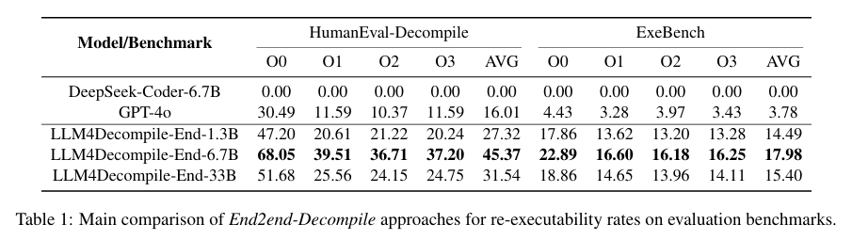
Experiment
Notes:
실제 결과는 다음과 같습니다. 위의 두 모델은 비교를 위해 ASM 코드를 입력으로 주었을 때
Test Case를 전부 통과하는 코드를 얼마나 잘 만드는 지를 평가한 것입니다.
아래는 Fine tuning을 통해서 학습한 모델들의 성능을 측정한 것인데, 33B의 경우,
실험 과정에서 학습 속도가 너무 느려서 상대적으로 학습이 조금 진행된 상태이기 때문에 6.7B보다 더
낮은 성능을 보인다고 합니다.

Slide 17
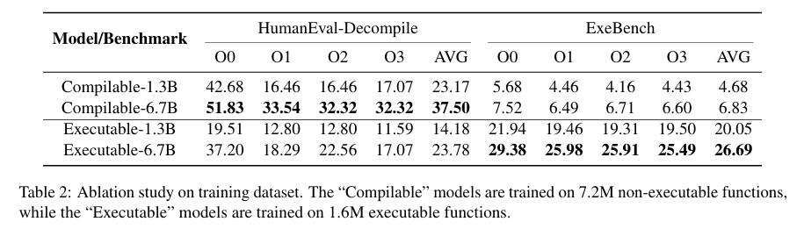
Experiment
Notes:
추가적으로 컴파일은 가능하나 실행이 불가능한 것과
컴파일과 실행이 모두 가능한 두 데이터셋에 대해서 따로 학습을 진행한 것과 비교한다면
두가지 모두를 사용하여 학습을 진행한 성능보다 낮은 성능을 보이는 것을 확인할 수 있습니다.
추가적으로 더 어려운 데이터에 대해서 학습한 Execuatable 데이터가 Compilable 데이터보다 더
낮은 성능을 보인다는 것을 확인할 수 있는데, 이는 HumanEval-Decompile 데이터 자체가 외부 함수 호출이 거의 없는
단순한 데이터이기 때문에 컴파일만 가능한 데이터셋에 가깝기 때문에 나타나는 성능이라고 합니다.

Slide 18
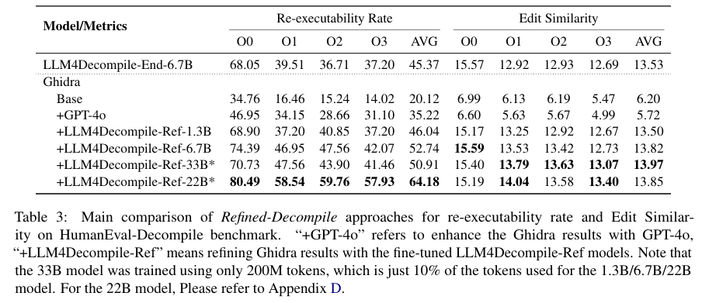
Experiment
Notes:
Refine 모델에 대한 성능은 위와 같습니다.
Base는 기존의 툴로 생성한 코드가 실제로 실행 가능한지, Test Case/Assertion을 전부 통과하는 비율이 얼마나 되는지를 평가한 것이고,
+로 표시된 것들은 각각의 모델을 사용하여 의사 코드를 실제 코드로 고친 결과를 의미합니다.
위 데이터를 통해서 Refine 모델이 End2End 방식보다 더 좋은 성능을 보이는 것을 확인할 수 있습니다.
추가로 오른쪽의 Edit Similarity는 원본 코드와의 유사도를 나타내는 수치입니다. 이는 가독성을 나타내는 수치이지만,
저 수치가 코드가 수치적으로 해석하기는 힘들고, 클수록 원본 코드와 유사하기 때문에 가독성이 높다는 정도로만 이해할 수 있다고 합니다.

Slide 19
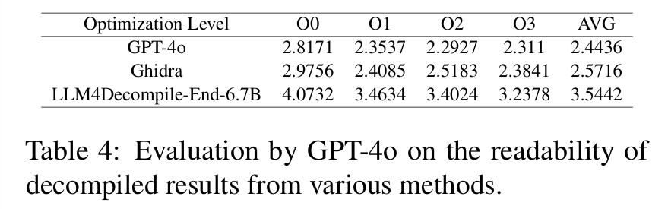
Experiment
Notes:
앞에서 본 Edit Sim이 절대적 수치로는 해석할 것이 많지 않기 때문에,
저자들은 GPT에게 원본 코드와 비교해 새롭게 생성된 코드가 얼마나 읽기 쉬운지를 1~5까지 평가하라고 한 데이터를
추가적으로 첨부했습니다. Code Sim과 경향성이 유사한 것을 확인할 수 있습니다.

Slide 20
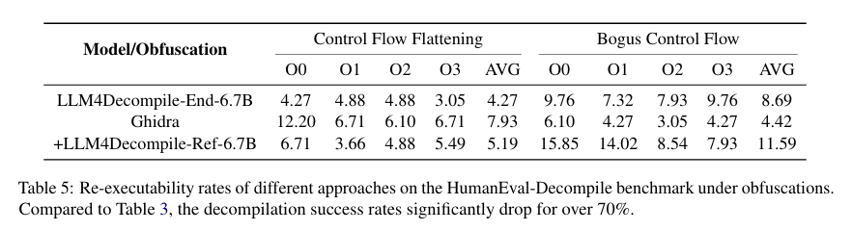
Obfuscation Discussion
Notes:
추가적으로, 저자들은 본인들의 모델이 실제로 남용될 수 있는 여지가 없다는 것을 보여주기 위해서
Control Flow Flattening이나 Bogus CF와 같은 난독화 기술을 적용했을 때의
Decompiling 성능을 첨부했습니다. 이를 진행하지 않은 결과 대비 큰 폭으로 성능이 하락한 것을 확인할 수 있기에,
저자들은 남용될 여지가 적다라고 평가합니다.

